Slide 1

įvadas į smegenų tyrimus
jonas kubilius | NMA paskaita | 2010 m. liepos 2 d. | jonaskubilius.mp
imkiet mani i dalikities

Slide 2
neuropsichologija
eksperimentinė psichologija
kognityviniai neuromokslai
medicina
smegenų tyrimai
neurofiziologija
dirbtinis intelektas
proto filosofija

Slide 3
tikslas
suvokti, kaip veikia smegenys
t.y., sukurti modelius, aiškinančius smegenų veikimą
pvz., fizikoje: F = ma
o smegenų moksluose?

Slide 4
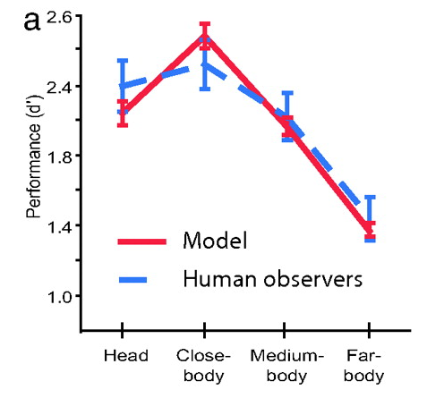
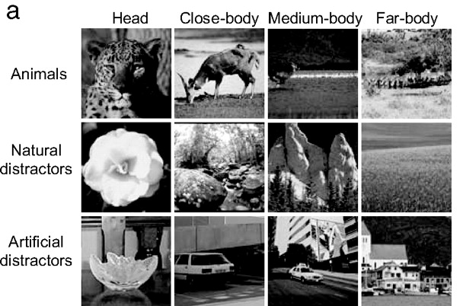
regos modelis
(teoriniai neuromokslai)
paveikslėlis rodomas 20 ms
užduotis: ar paveikslėlyje yra gyvūnas?
šiuo atveju kompiuteris prilygsta žmogui
Serre et al., PNAS (2007)

Slide 5
smegenų tyrimai
viskas prasideda nuo klausimo...
...kaip čia greitai iškalt vadovėlį?
...kodėl bernai nepastebi jovalo savo kambary?
...myli ar nemyli?
atmintis
dėmesys
sąmonė

Slide 6
atmintis
pirma dalis

Slide 7
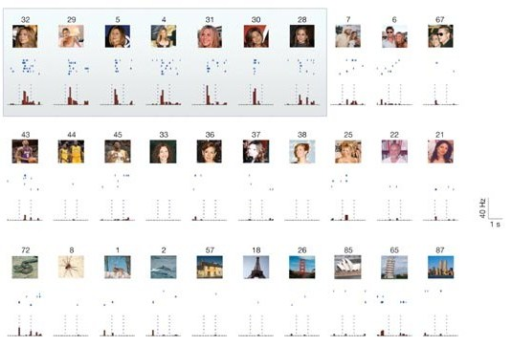
senelės ląstelė
(neurofiziologija)
ląstelė, kuriai patinka tik Jennifer Aniston
o jei ta ląstelė žūtų?..
Quiroga et al., Nature (2005)

Slide 8
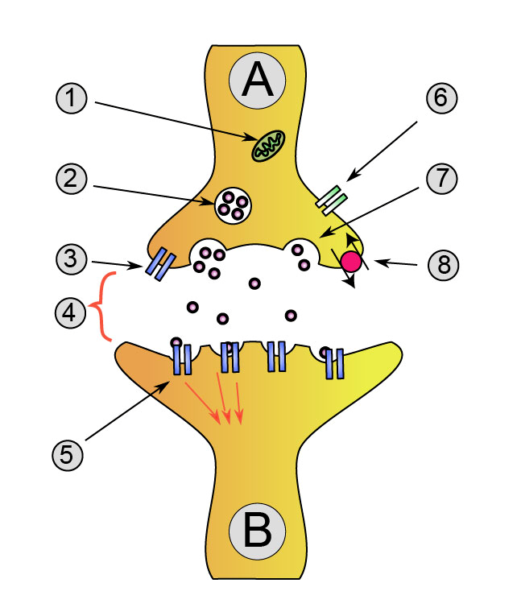
sinapsė
(neurofiziologija)
1. neuronai bendrauja neurotransmiteriais
2. mokymasis siejamas su receptorių skaičiaus didėjimu
(memory consolidation)
3. kaskart prisiminus, receptoriai sintetinami iš naujo
(memory reconsolidation)
wikimedia commons

Slide 9
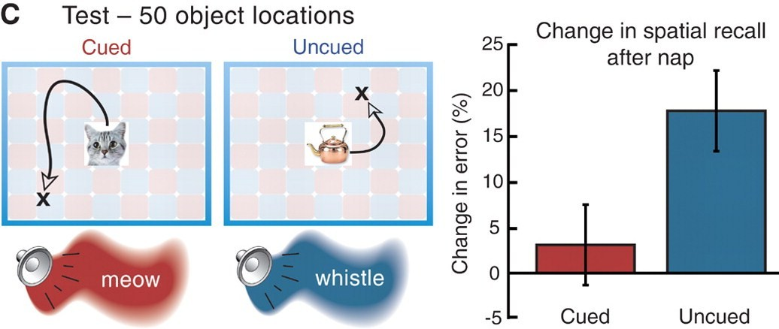
atmintis ir miegas
(eksperimentinė psichologija)
1. išmokstama 50 daiktų vieta ekrane
2. tuo metu girdimas susijęs garsas
5. geriau atsimenama miego metu girdėtų paveiksliukų vieta
3. einama pogulio
4. miego metu grojami 25 paveiksliukų garsai
Rudoy et al., Science (2009)

Slide 10
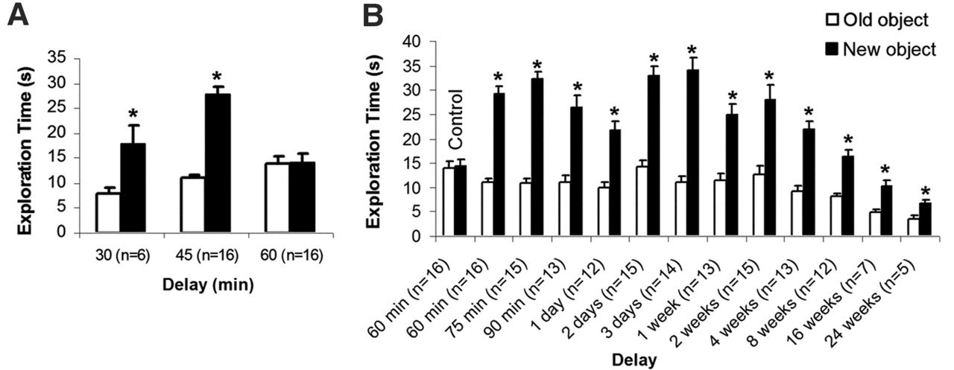
super atmintis
(neurofiziologija)
pelės 3 min stebi du identiškus objektus
po pertraukėlės pateikiamas tas pats objektas ir kitas
pelės pastebi skirtumą po 45 min, bet ne po 1 val.
bet suleidus RGS-14 į V2, pelės pastebi skirtumą net po 14 mėn.
López-Aranda et al., Science (2009)

Slide 11
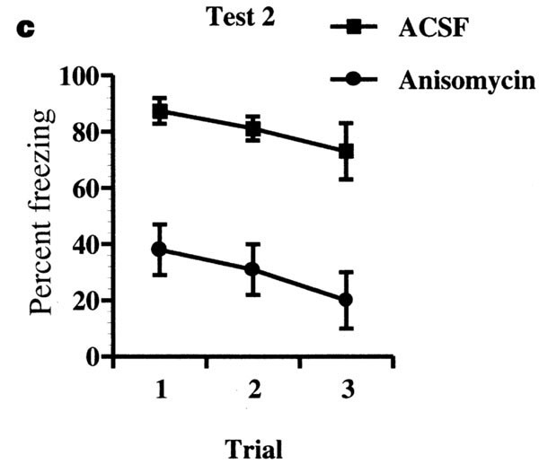
atminties trynimas
(neurofiziologija)
1. pelės išmokytos sieti garsą su po to sekančiu elektriniu sudirginimu
2. išgirdusios garsą sustingsta
(poveikio neturintis kontroninis preparatas)
3. po 24 val. suleidus anizomicino – nebesustingsta
4. išmoktas dalykas buvo ištrintas
Nader et al., Nature (2000)

Slide 12
dėmesys
antra dalis

Slide 13
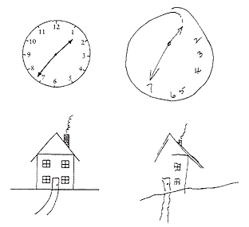
kairės ignoravimas
(neuropsichologija)
užduotis:
perpiešti paveikslėlį
paciento piešinys
rezultatas: trūksta kairės pusės
Stanford Encyclopedia of Philosophy

Slide 14
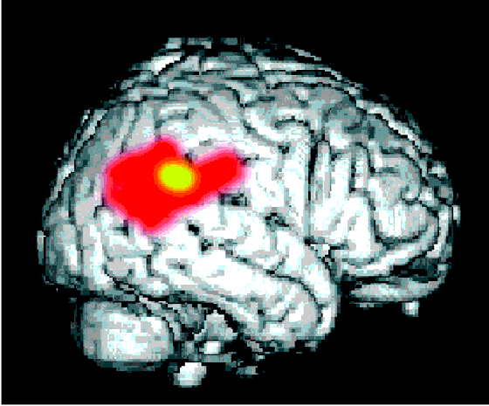
kairės ignoravimas
(neuropsichologija)
tempoparietal junction
supramarginal gyrus
sutrikimas siejamas su šitų sričių pažeidimu
Driver & Mattingley, Nature Neuroscience (1998)

Slide 15
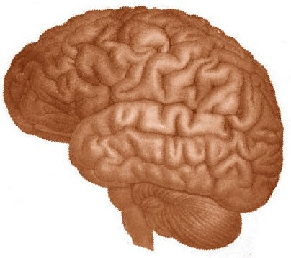
neuromokslai Lietuvoje
wikimedia commons

Slide 16
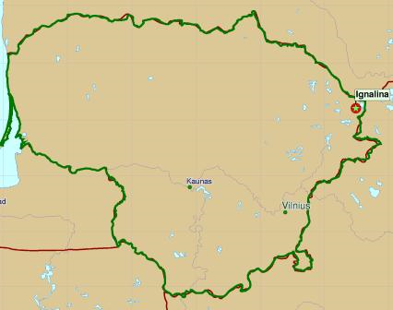
neuromokslai Lietuvoje
wikimedia commons
wikimedia commons

Slide 17
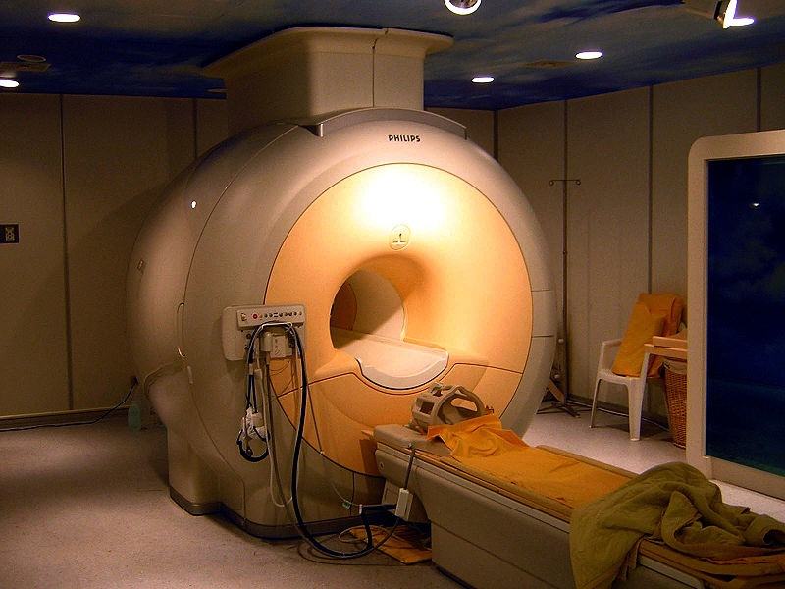
MRI skeneris
wikimedia commons

Slide 18
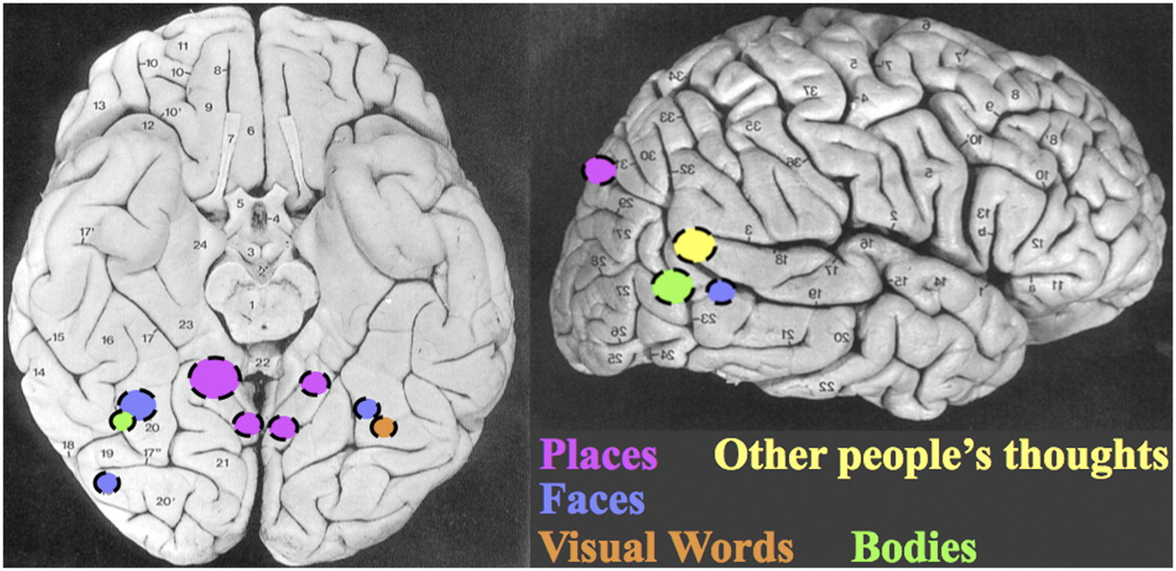
kognityviniai neuromokslai
(neuropsichologija)
kur aš einu?
kur aš esu?
kur aš esu žemėlapyje?
Kanwisher, PNAS (2010)

Slide 19
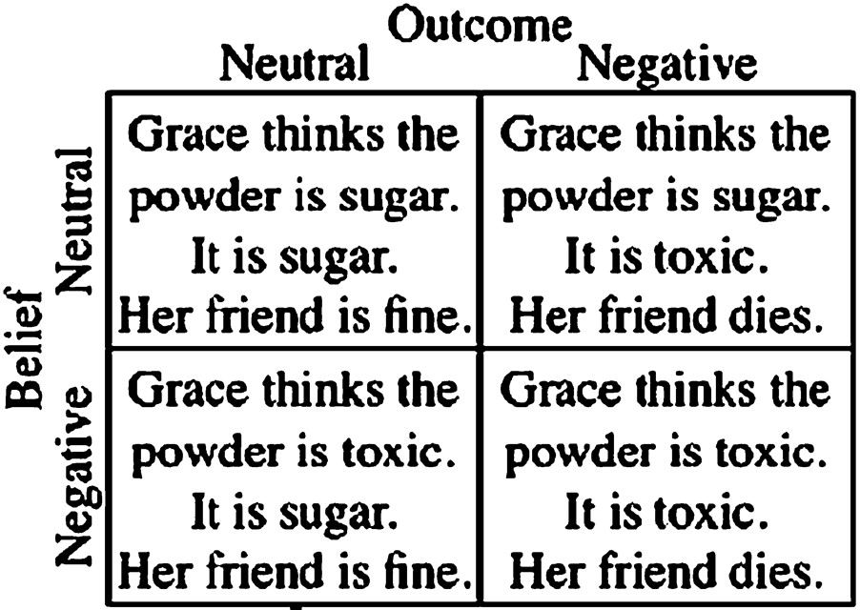
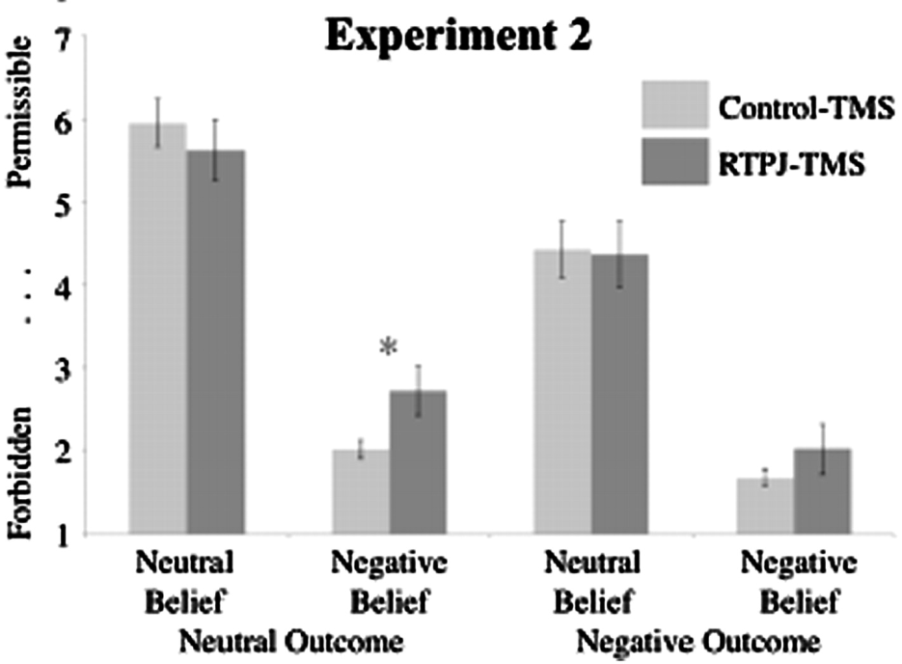
moralė
(kognityviniai neuromokslai)
užduotis: įvertinti situacijos moralumą
Po TMS pulso į RTPJ, dalyviai dažniau vertino tyčinę žalą kaip moraliai teisėtą
Young et al., PNAS (2010)

Slide 20
sąmonė
trečia dalis

Slide 21
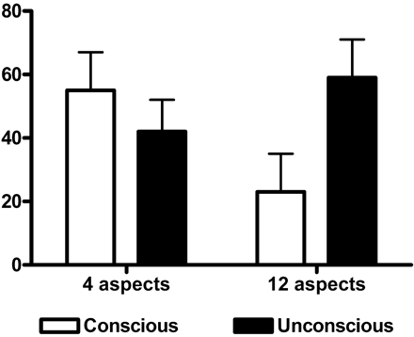
pasąmonės galia
4 mašinų aprašymai
4 arba 12 mašinos savybių
viena mašina objektyviai geriausia (75% teigiamų savybių)
kuri?
sudėtingi sprendimai geriau sekasi nemąstant
šitie 4 min mąstė
šitie 4 min sprendė anagramas
Dijksterhuis et al., Science (2006)

Slide 22
turingo testas
(dirbtinis intelektas)
kaip patikrinti, kas mąsto?
turingo testas: mašina mąsto, jeigu su ja bendraudamas žmogus nesugeba atskirti nuo žmogaus
pavyzdys: Emily Howell, dirbtinė kompozitorė

Slide 23
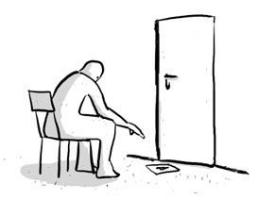
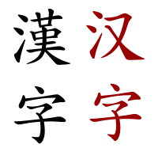
kiniškas kambarys
(john searle, 1980)
ar išvis sugebėsime sukurti dirbtinį intelektą?
1. kambaryje sėdi kiniškai nesuprantantis žmogus
2. gauna lapelį su užrašu
3. kodų knygoje randa atitikmenį
4. grąžina lapelį su kitu užrašu
5. „kambarys supranta kiniškai!“
tikrai?
wikimedia commons

Slide 24
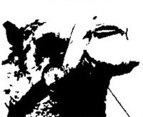
pabaigai
“The universe is full of magical things, patiently waiting for our wits to sharpen.”
(„Pasaulis kupinas nepaprastų dalykų, kantriai laukiančių, kol išmoksime juos pastebėti.“)
Eden Phillpott
Hsieh et al., Journal of Neurophysiology (2010)

Slide 25
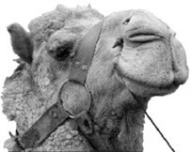
pabaigai
“The universe is full of magical things, patiently waiting for our wits to sharpen.”
(„Pasaulis kupinas nepaprastų dalykų, kantriai laukiančių, kol išmoksime juos pastebėti.“)
Eden Phillpott
Hsieh et al., Journal of Neurophysiology (2010)

